Slide 1
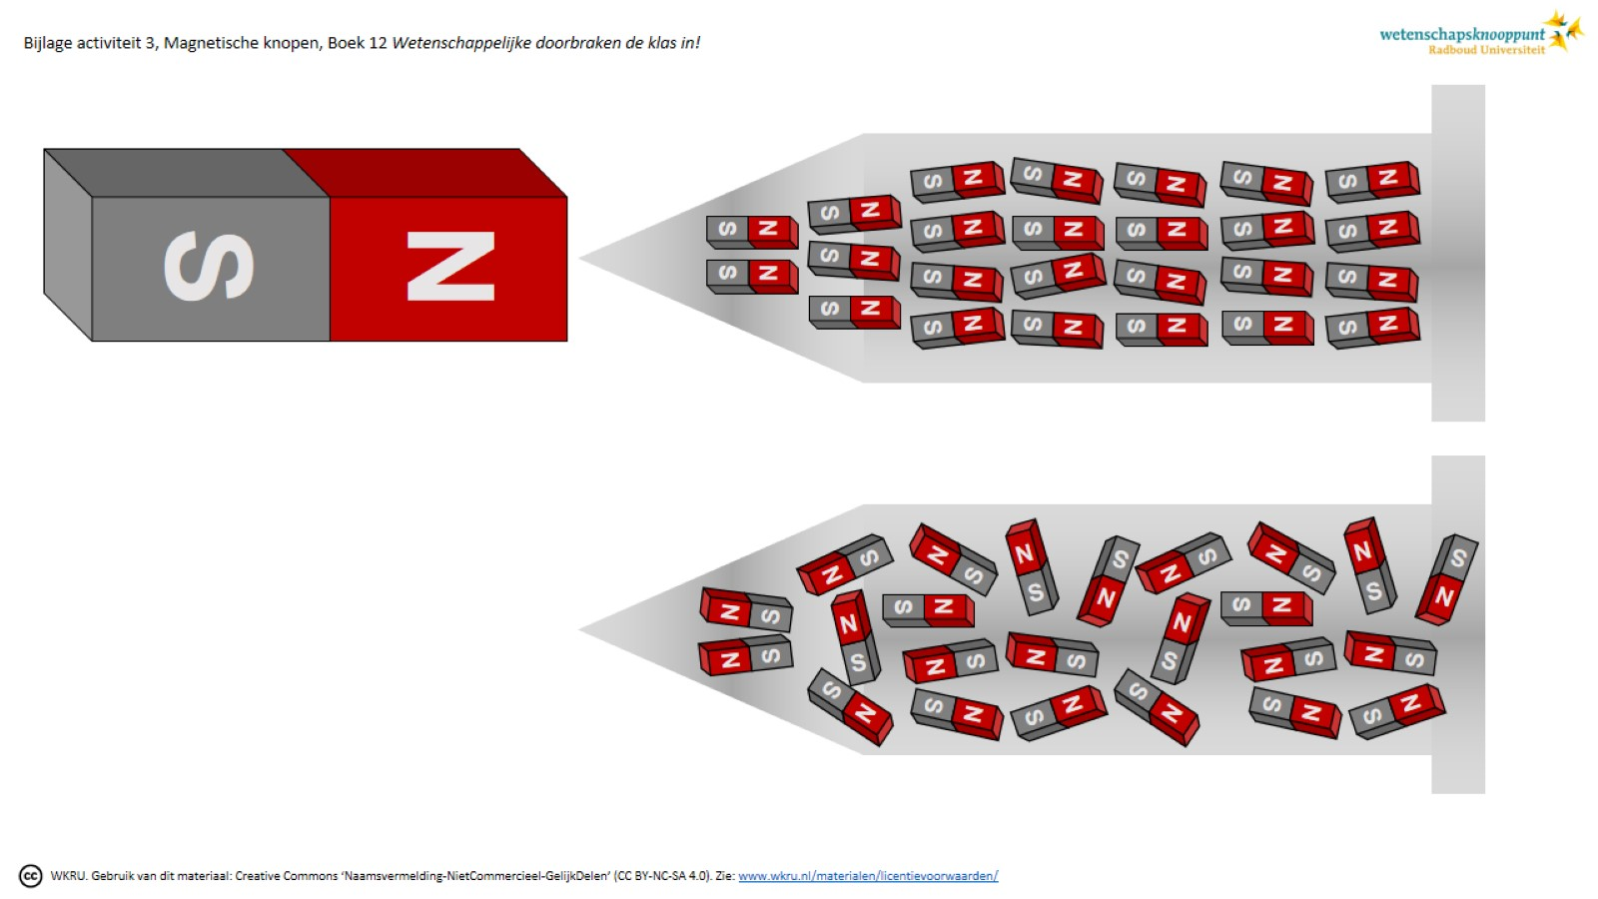
Notes:
Magneten bestaan uit allemaal kleine magneetjes, maar dit kun je met het blote oog niet zien. Toch kun je indirect wel aanwijzingen vinden voor het bestaan van dit soort kleine magneetjes in de grote magneet. Hiervoor gaan we kijken naar een metalen spijker. Deze is normaal niet magnetisch, maar je kan hem wel magnetisch maken door hem langs een sterke magneet te “strijken”, steeds in dezelfde richting. Daarmee “duw” je alle kleine magneetjes in de spijker dezelfde kant op, dit noem je oplijnen.
Bij de eerste opdracht streken de leerlingen met de punt van de spijker langs de noordpool van de magneet. Daardoor richten de magnetische deeltjes binnenin de spijker allemaal met hun zuidpooltje naar de punt.

Slide 2
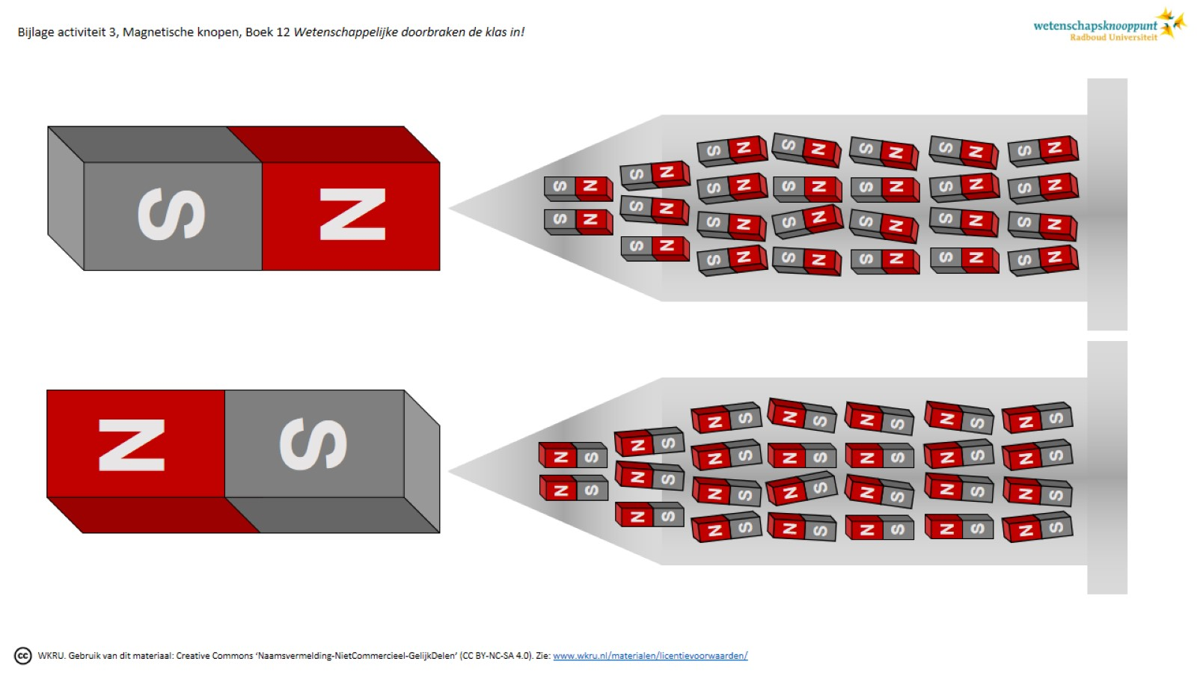
Notes:
In de tweede opdracht streken de leerlingen juist met de platte kop van de spijker langs de noordpool van de magneet, waardoor de magnetische deeltjes binnenin andersom gingen liggen, met de noordpooltjes naar de punt gericht. Precies hetzelfde zou gebeuren als je met de punt van de spijker langs de zuidpool zou strijken. In beide gevallen eindigden de noord- en zuidpool van de spijker daardoor aan de andere kant.
Het omdraaien van de richting van magnetisme in een voorwerp noem je ompolen.

